Slide 1

Направление
«МЕНЕДЖМЕНТ»
ПРОФИЛЬ
«МЕНЕДЖМЕНТ И ЮРИДИЧЕСКОЕ СОПРОВОЖДЕНИЕ БИЗНЕСА»

Slide 2
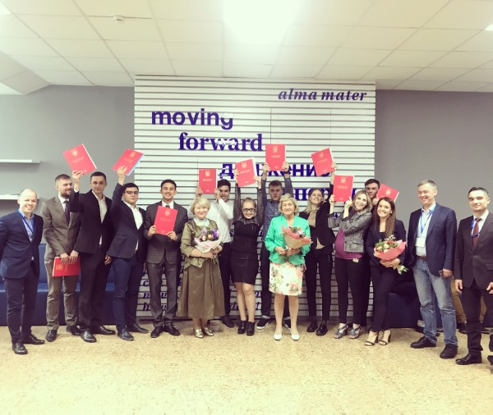
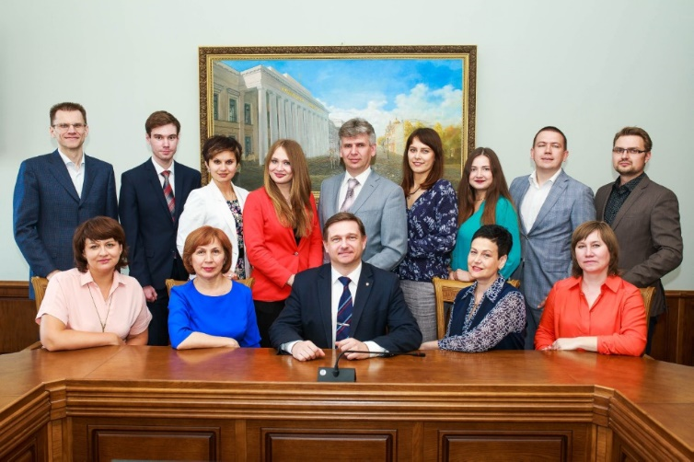
Актуальность, цель программы
Миссия
«Подготовка менеджера – юриста для всех сфер управленческой и хозяйственной деятельности».
Главная компетенция – принятие экономически эффективных и юридически обоснованных управленческих решений.

Slide 3
Основные дисциплины
Малый и средний бизнес: особенности управления и правового регулирования
Предпринимательское право
Основы финансового права
Административное право
Управление интеллектуальной собственностью
Государственно-частное партнерство в практике бизнеса
Информационное сопровождения бизнеса. Правовой режим информации и информационных технологий
Уголовное право: экономические преступления
Коммерческое право
Социальное предпринимательство: особенности управления и правового регулирования
Корпоративное право. Практика регулирования корпоративных конфликтов

Slide 4







Партнеры образовательной программы.
Стажировки, практики
Арбитражный суд
Прокуратура
Консалтинговые центры
Юридические консультации
Суды общей юрисдикции
Нотариальные палаты

Slide 5


Будущие профессии
Менеджер-юрист
Эксперт-консультант
Предприниматель
Аудитор
Модератор платформы общения с госорганами
Специалист по краудсорсингу общественных проблем
Руководитель компании

Slide 6
Контакты кафедры
«МЕНЕДЖМЕНТ В СОЦИАЛЬНОЙ СФЕРЕ»
г. Казань, ул. Бутлерова, д.4
Кабинет А703
Тел.: 2383464
E-mail: kaf_mss@mail.ru
Instagram: kaf_mss_iuef_kfu
Елена Александровна 8(917) 254-07-38

